Slide 1
Taquicardia QRS ancho Criterios electrocardiográficos

Slide 2
Objetivos para Hoy
Que los asistentes – médicos residentes de 1º año de diversas especialidades - salgan por esa puerta sabiendo como abordar y diagnosticar una taquicardia con qrs ancho
Antes de terminar la exposición deberán conocer y dominar dos algoritmos sencillos
Generar cierto interés en el tema y motivar a la búsqueda
Mencionar y reconocer los diagnósticos diferenciales.
Aplicar los conceptos en unos ejemplos prácticos

Slide 3
Reconocimiento
Fcia
QRS > 0,12 seg -3 cuadraditos-
El diagnóstico es electrocardiográfico.
El estado del paciente NO APORTA NADA al diagnóstico.
Es una Verdadera Urgencia, exige reconocimiento precoz.

Slide 4
De qué hablamos
Hasta que se demuestre lo contrario de TV./FV
Flutter o taquiarritima supraventricular aberrada
Taquicardia Supra antidrómica.
Ecg aberrado basal
Alteraciones iónicas
Taquicardia mediada por MP

Slide 5
Criterios de Brugada
Se basan en una serie sencilla de pasos.
Cada paso ha de seguirse en el orden que detallaremos.
La positividad de uno de ellos exime de continuar.
A continuación vamos a MEMORIZAR con número los mismos. A partir de este momento cada vez que alguien pronuncie un número el resto deberá corresponder con el criterio.
Brugada P, Brugada J, Mont L, SmeetsJ and AndriesEW. A new approach to the differential diagnosis of a regular tachycardia with a wide QRS complex. Circulation. 1991;83:1649-1659

Slide 6
1 Concordancia
2 Nadir – Cenit
3 Disociación
4 Morfológicos.

Slide 7
1- Concordancia

Slide 8
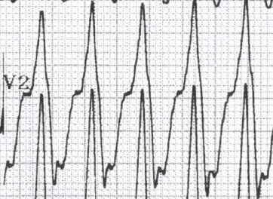
2- Nadir- Cenit
> 100 ms

Slide 9
3 -Disociación

Slide 10
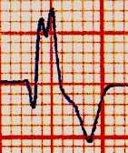
4- Morfológicos Con BCRD:
> 140 ms
En V1:
qR
Rsr´
R
R R´ Orejas del conejo
V6
R/S < 1
R R´

Slide 11
Morfología BCRI
4 Morfológicos
> 160
V1 Rs, W
V6

Slide 12
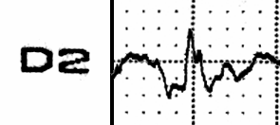
Signo de Pava
DII Pico de R a más de 50 mseg del inicio.

Slide 13
Repasamos
1 Concordancia
2 Nadir/ Cenit
3 Disociación
4 Morfológicos.

Slide 14
Criterios de Vereckei
Solamente utilizamos AVR
VereckeiA, DurayG, SzénásiG, AltemoseGT, Miller JM. New algorithm using only lead aVRfor differential diagnosis of wide QRS complex tachycardia. Heart Rhythm. 2008; 5: 89-98.

Slide 15
Memorizamos:
1 R
2 Deflexión inicial > 40 ms
3 Melladura descendente
4 Vi/Vt

Slide 16
1- R
98%

Slide 17
2 Deflexión inicial >40 ms

Slide 18
3 Melladura
En rama descendente
86%

Slide 19
4 VI/VT

Slide 20
No son morfológicos pero tienen más valor que cualquiera de los criterios anteriores
Fusión
Captura

Slide 21
Diagnóstico diferencial.

Slide 22
Casos
Caso I
Caso II
Caso III
Caso IV
Caso V
Caso VI
Caso VII
Caso VIII

Slide 23
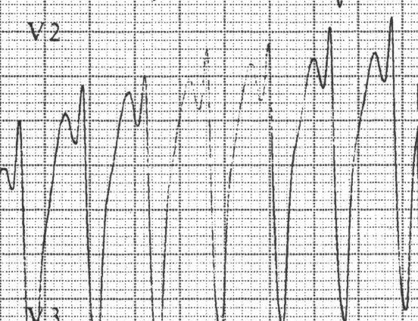
Caso I
Concordancia?
Nadir Cenit

Slide 24
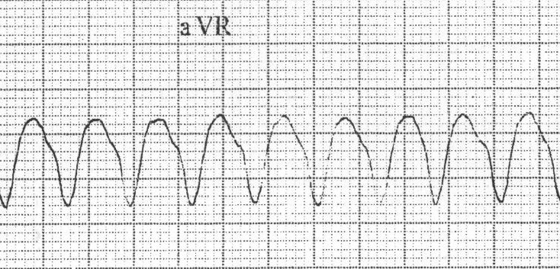
Caso I.
R inicial ?
1º deflexión > 40 ms?
Melladura
VI/VT

Slide 25
Caso II
Disociación

Slide 26
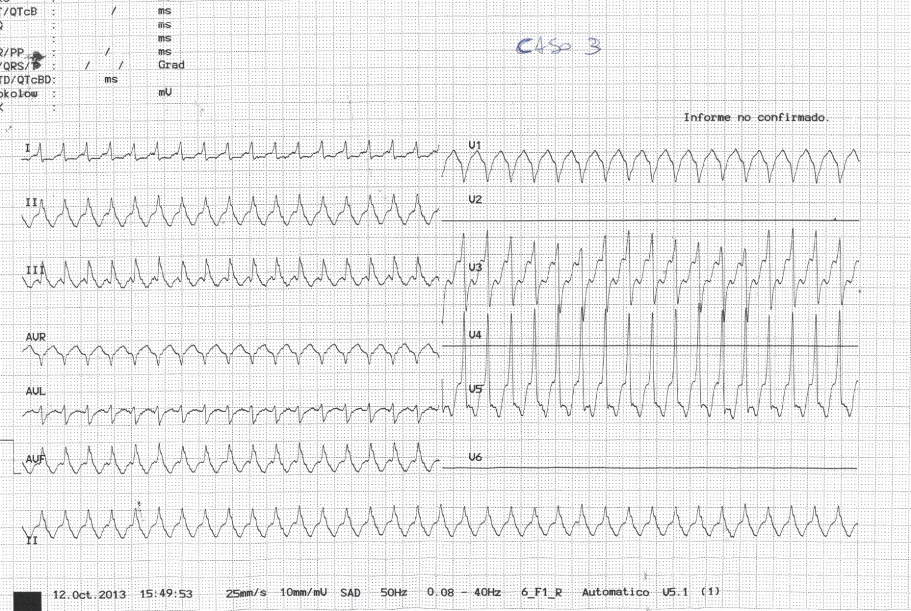
Claso III
Concordancia?
Nadir Cenit?
Disociación?
Morfológicos?
R inicial?
1º defl > 40?
Melladura?
Vi/Vt > 1

Slide 27
Caso IV
Nadir Cenit
Disociación
Deflexion inicial > 40 ms
Signo de Pava

Slide 28
Caso V
Concordancia? ? ?
Nadir Cenit?
Disociación?
Morfológicos?
AVR
R?
1º deflexión?
Melladura inicial? No final
Vi/Vt >1

Slide 29
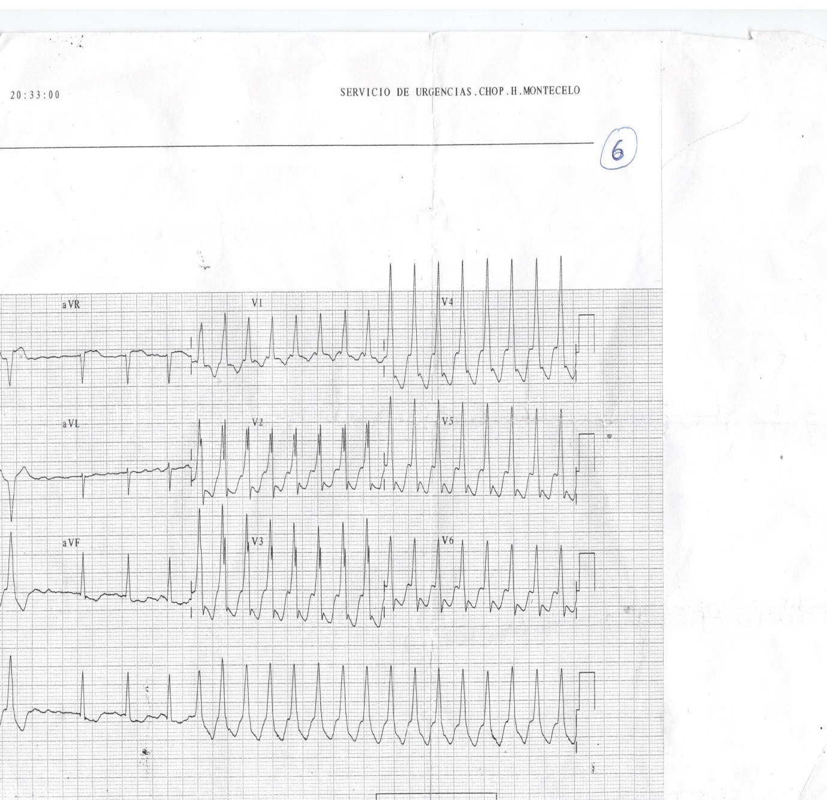
Caso VI
Concordancia
Disociación
Morfológicos

Slide 30
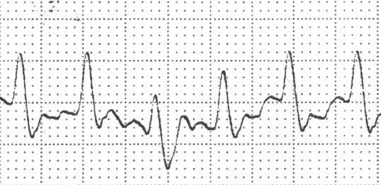
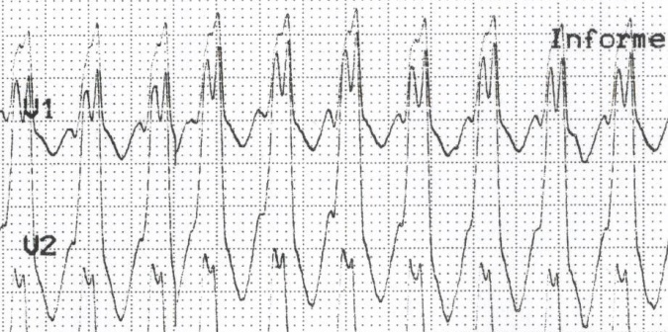
Caso VII
FUSIÓN
Morfológicos
Deflexión inicial

Slide 31
Caso VIII
Disociación
Morfológicos
R

Slide 32
Objetivos para Hoy
Que los asistentes salgan por esa puerta sabiendo como abordar y diagnosticar una taquicardia con qrs ancho
Antes de terminar la exposición deberán conocer y dominar dos algoritmos sencillos
Mencionar y reconocer los diagnósticos diferenciales.
Aplicar los conceptos en unos ejemplos prácticos
Generar cierto interés en el tema y motivar a la búsqueda ?

